Slide 1
Services et Administration des Réseaux Niveau: 4 Software Engineering
Sabrine Laffet
Hend BEN MOUSSA
Sabrine.laffet@esprit.tn
Hend.benmoussa@esprit.tn
ESPRIT- 2021/2022

Slide 2
Rappel et Notions de base

Slide 3
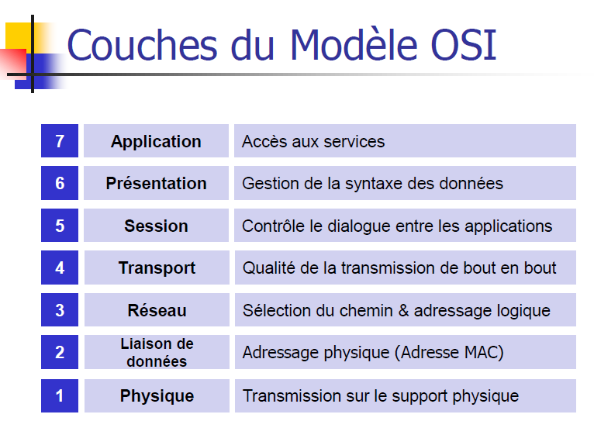
Rappel
Notes:
Un protocole de communication est un ensemble de règles et de procédures permettant de définir un type de communication particulier.Définissent:
Les processus qui s’exécutent au début et enfin de communication.
Les types de messages.
La syntaxe des messages.
La définition des champs.
La manière dont les messages sont envoyés et la réponse attendue.
L’interaction avec la couche inférieure

Slide 4
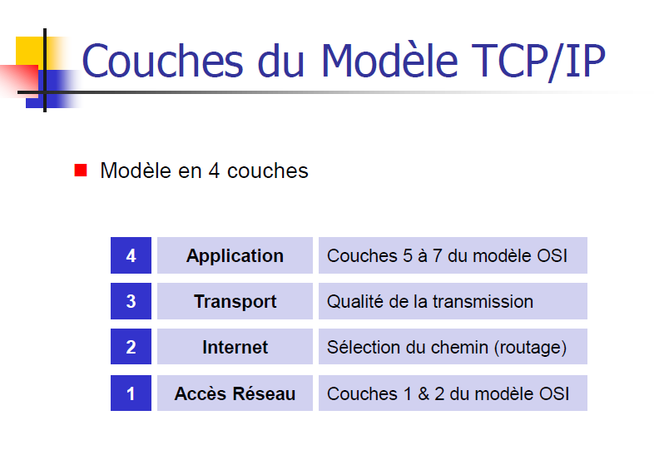

Slide 5
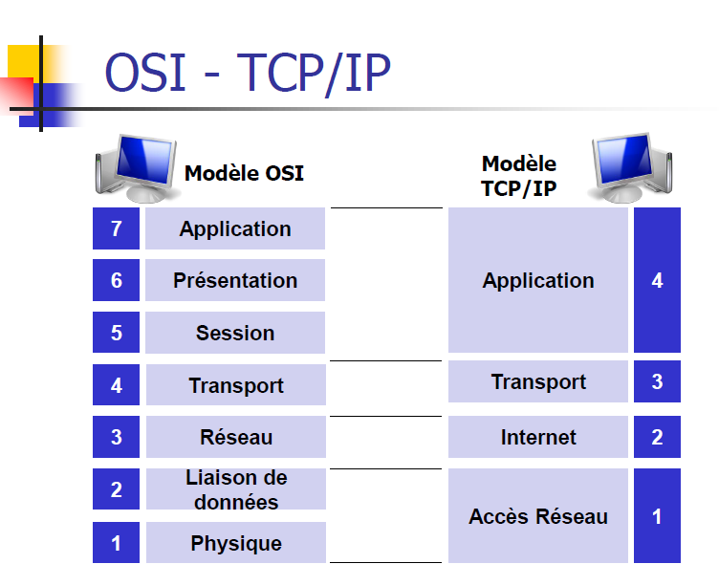

Slide 6
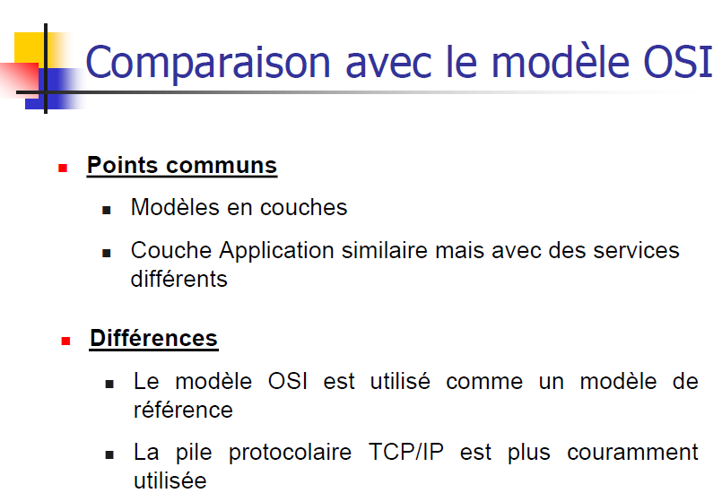

Slide 7
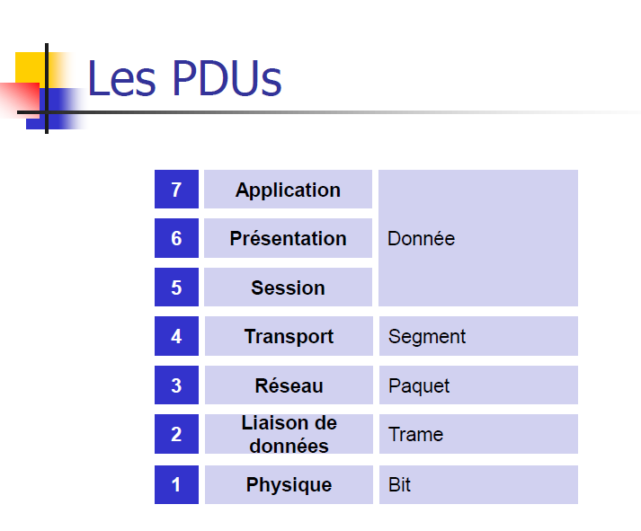
Notes:
Le Protocol Data Unit ou Unité de données de protocole (PDU) est l'unité de mesure des informations échangées dans un réseau informatique.
C’est une couche qui assure le transfert fiable: La détection/correction des erreurs et la gestion des flux de donnée
S

Slide 8
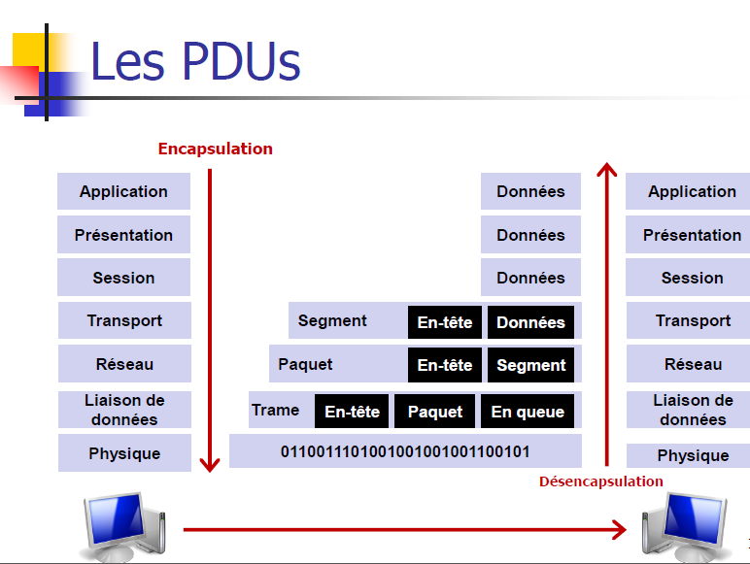
Notes:
Sans connexion: aucune connexion n’est établie avant l’envoie des donnée.
Au mieux(peu fiable):aucune sur charge n’est utilisée pour garantir la réception des données.

Slide 9





Architecture Client serveur
Passe la Commande
Donne ce que l’on a demandé
9

Slide 10
Architecture Client Serveur
Repose sur une communication d’égal à égal entre les
applications ; communication réalisée par dialogue entre
processus deux à deux
• un processus client
• un processus serveur
Les processus ne sont pas identiques mais forment plutôt
un système coopératif se traduisant par un échange de
données
le client réceptionne les résultats finaux délivrés par le serveur
Le client initie l’échange
Le serveur est à l’écoute d’une requête cliente éventuelle
Le service rendu = traitement effectué par le serveur

Slide 11
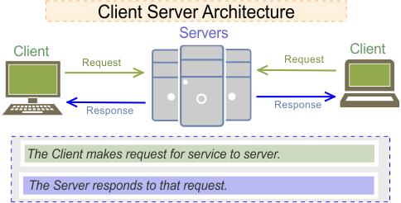
Notes:
Un serveur • Un programme serveur
– tourne en permanence, attendant des requêtes
– peut répondre à plusieurs clients en même temps
• Nécessite
– une machine robuste et rapide, qui fonctionne 24h/24
• alimentation redondante, technologie RAID …
– la présence d’administrateurs systèmes et réseau
pour gérer les serveurs

Slide 12
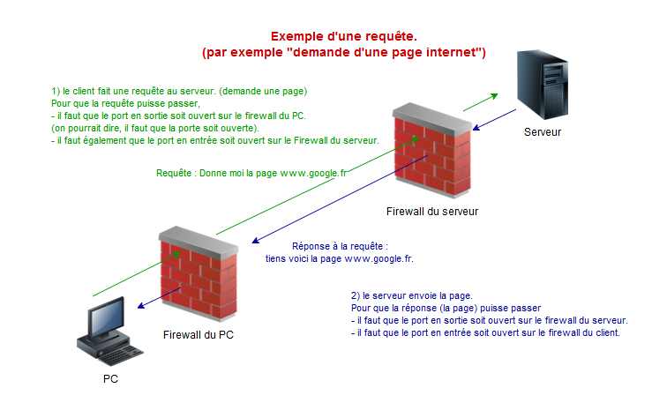
Notion des ports

Slide 13
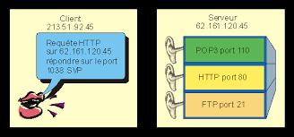
Notion des ports
l’unicité de la communication est assurée grâce à une SOCKET
(adresse IP + Numéro de port)

Slide 14
Notion des ports
Numéros codés sur 16 bits
1ère plage: 0 – 1023 → PORTS CONNUS
2ème plage: 1024- 49151 → PORTS ENREGISTES
3ème plage: 49152-65535 → PORTS DYNAMIQUES/PRIVES

Slide 15
PROTOCOLE DHCP
DHCP signifie Dynamic Host Configuration Protocol. Il s'agit d'un protocole qui permet à un ordinateur qui se connecte sur un réseau d'obtenir dynamiquement (c'est-à-dire sans intervention particulière) sa configuration (principalement, sa configuration réseau).

Slide 16
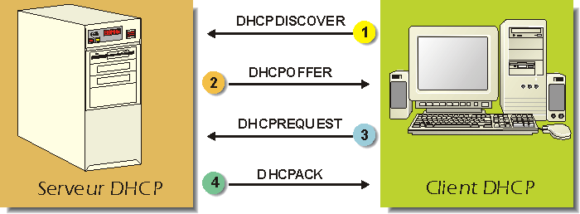
PROTOCOLE DHCP

Slide 17
Protocole DHCP
DHCPDISCOVER (pour localiser les serveurs DHCP disponibles)
DHCPOFFER (réponse du serveur à un paquet DHCPDISCOVER, qui contient les premiers paramètres)
DHCPREQUEST (requête diverse du client pour par exemple prolonger son bail)
DHCPACK (réponse du serveur qui contient des paramètres et l'adresse IP du client)

Slide 18
Next
_{1.Installer et configurer VM}
2.Assurer la configuration de base
3.Activité : le tableau récapitulatif des services

Slide 19
Service |  | Prot ocol e | Port | Client | Serveur | Couche 3
Web |  | http/ https | 80 443 | Firefox, opera, chrom, | Apache, IIS, Lighthttpd | TCP
Transfert de fichier |  | ftp | 20 / 989 21 /990 | FileZilla FlashFXP CuteFTP | VSftpd, Role FTP, Filezilla server | TCP
Messagerie |  | Smtp Pop Imap | 25 110 / 995 143 / 993 | Outlook, Thenderbird, Evolution | Postfix-dovecot eXchange, Lotus Domino | TCP TCP
Resolution de nom |  | DNS | 53 | Resolver | BIND, Role DNS | UDP c/s TCP s/s
intro
19

Slide 20
Service | Proto cole | Port | Client | Serveur | Couche 3
Admin à | telnet | 23 | Cmd | Telnetd | TCP
distance |  |  | Shell linux
 | Ssh | 22 | Putty | openSSH
Auto | Dhcp | 67 | OS | Role dhcp | udp
configuration
IP |  |  |  | Dhcpd
Contrôleur | Ldap | 389 | Client/ serveur | OpenLdap, | Tcp/udp
de |  |  | messgerie, | ActiveDiractory
domaine |  |  | OS client
Surveillance | Snmp | 161 | Nagios | Agent SNMP | Tcp/udp
réseaux |  |  | Cacti
 | Snmp | 162 | Zabbix
 | -trap
intro
20

Slide 21
Les commandes utilitaires : ifconfig
La commande affiche l’état de vos cartes réseaux.
Exemple : ifconfig /all Les interfaces:
lo : loopback network interface = localhost = 127.0.0.1 ens33 : la carte ethernet
21

Slide 22
Les commandes utilitaires : ifconfig
Affecter une IP/Masque pour une interface réseau temporairement :
Remarque : désactivez le Networkmanager
/etc/init.d/Networkmanager stop
syntaxe : ifconfig [nom interface] [IP] netmask [masque] exemple :
ifconfig ens33 192.168.0.1 netmask 255.255.255.0 ou
ifconfig ens33 192.168.0.1/24
22

Slide 23
Les commandes utilitaires : ifconfig
Création d'interface alias :
Sous linux il est possible de créer des alias pour chaque interface réseau, ce qui veux dire pour une même carte réseau nous pouvons lui affecter 254 adresses IP différentes et fonctionnelles en même temps.
Exemple de création d'une interface alias :
syntaxe : ifconfig [nom interface]:[numéro alias] [ip] netmask [masque] exemple :
ifconfig ens33:1 192.168.1.1 netmask 255.255.255.0
ifconfig ens33:2 192.168.24.1 netmask 255.255.255.0
Ainsi notre machine sera accessible soit par l'IP 192.168.0.1, ou 192.168.1.1 ou 192.168.24.1
23
Notes:
Interface virtuelle

Slide 24
Les commandes utilitaires : ifconfig
Activé la carte réseau: syntaxe : ifconfig [nom interface] [up / down]
ifconfig ens33 up Ou
ifup ens33
Désactivé la carte réeau :
ifconfig ens33 down Ou
ifdown ens33
24

Slide 25
Le fichier de configuration des paramètres réseaux
Pour que la configuration soit sauvegardée il faut modifier le fichier correspondant à l'interface :
Sous redhat : /etc/sysconfig/network-scripts/ifcfg-ens33
DEVICE=ens33
BOOTPROTO=none #ou dhcp ONBOOT=yes IPADDR=10.0.1.27 NETMASK=255.255.255.0 NETWORK=10.0.1.0
Pour la passerelle :
/etc/sysconfig/network
GATEWAY=192.168.109.254 GATEWAYDEV=ens33
Sous debian : /etc/network/interfaces
auto ens33
iface ens33 inet static address 192.168.10.2
netmask 255.255.255.0
gateway 192.168.10.1
Notes:
Configuration statique permanente

Slide 26
Les commandes utilitaires : ping
La commande ping est un véritable outil à tout faire. Il permet de vérifier l’éxistance d’une machine sur le réseaux et de détecter bon nombre de problèmes concernant votre configuration IP
Exemple : ping localhost Exemple : ping 192.168.24.3
Pour envoyer seulement 5 requêtes : ping 192.168.24.3 –t 5 On augmente la taille des paquets envoyés à 128Ko :
ping -s 128 192.168.24.3
26
Notes:
Dépannage : Pour tester la connectivité

Slide 27
Les commandes utilitaires : route
Affecter l'IP de la passerelle par défaut pour une interface :
syntaxe : route add default gw [IP de la paserelle]
exemple :
route add default gw 192.168.0.254
Pour afficher la table de routage :
route -n

Slide 28
Les commandes utilitaires : route
route [-n][add|del][-host|-net] destination
[netmask mask] [gw passerelle ] [metric N]
Exemples :
#route add –net 192.168.1.0 netmask 255.255.255.0 gw 10.0.8.1

Slide 29
traceroute
Problème d'accès d'une machine ou d'un réseau, et ping confirme ceci Mais plusieurs routeurs intermédiaires et vous voulez savoir à quel niveau vous avez un problème.
$ traceroute mailserver1
traceroute to mailserver1.alrac.net (192.168.2.76), 30 hops max, 40 byte packets
1 pyramid.alrac.net (192.168.1.45) 3.605 ms 6.902 ms 9.165 ms
2 mailserver1.alrac.net (192.168.2.76) 3.010 ms 0.070 ms 0.068 ms
L ’option « -n » de traceroute damande l’affichage de l’adresse IP du serveur et non pas le nom

Slide 30
Configurer le nom de la machine
Le nom de la machine est utile dans le cadre d’un partage réseau, la configuration d’un serveur DNS, un serveur de messagerie etc..
Pour afficher le nom de la machine, la commande :
hostname
Pour changer le nom de la machine, le fichier :
/etc/hostname !!!! Pas N’existe sous centos

Slide 31
Configurer l’adresse DNS
Pour configurer l’adresse IP du DNS, le fichier :
/etc/resolv.conf
Syntaxe du fichier :
#la liste des serveurs de nom nameserver 193.95.66.11
nameserver 8.8.8.8

Slide 32
Client DNS
Il y a plusieurs pour tester et interroger un serveur DNS
nslookup URL
host
dig

Slide 33
/etc/nsswitch
Le fichier /etc/nsswitch.conf permet d'indiquer comment doit se faire la résolution d'adresse (sur la ligne "hosts"). Par exemple, la suite
hosts : files dns nis
signifie qu'on cherche d'abord dans les fichiers locaux (i.e. fichier /etc/hosts), puis qu'on interroge le serveur DNS, et enfin qu'on interroge le serveur NIS
Autres exemples :
Les lignes passwd, shadow, et group contrôles la manière avec la quelle linux authentifie les utilisateurs et gère les groupes.

Slide 34
Liens utiles
http://www.redhat.com/docs/manuals/enterprise/RHEL-4-Manual/fr/ref-guide/s1- networkscripts-interfaces.html
http://www.trustonme.net/didactels/103.html

Slide 35
Arrêter le service :
Pour Karmic :
sudo service network-manager stop Pour Jaunty :
sudo /etc/init.d/NetworkManager stop

Slide 36
Merci
Pour Votre Attention

